Slide 1

Circulaire landbouw & Droogte
Achterhoek Raad
Anjo Bosman, wethouder Berkelland
Achterhoek Board
(Linking pin Thematafel Circulaire economie & Energietransitie)
04 oktober 2021

Slide 2
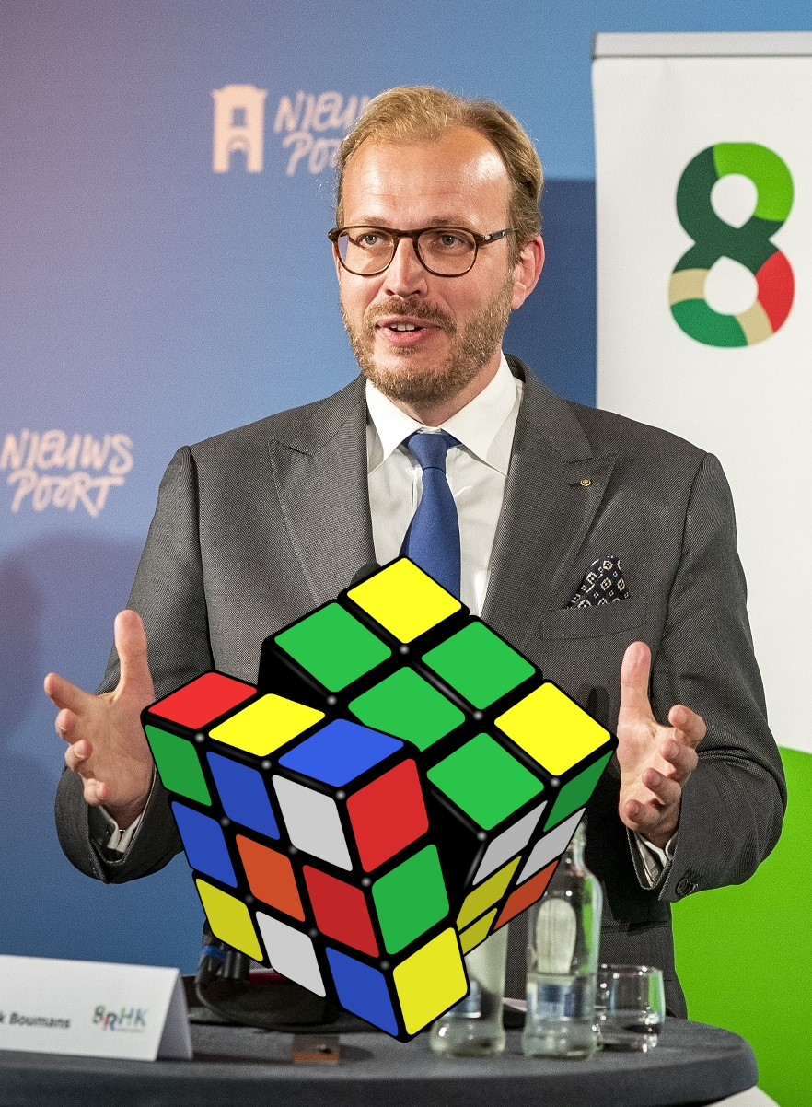
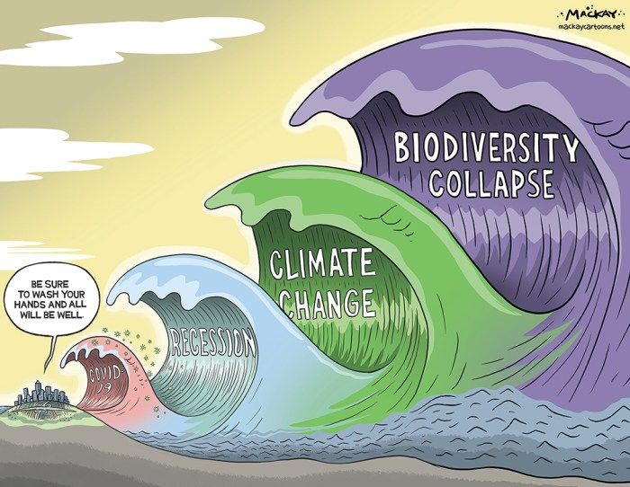
Circulaire landbouw & Droogte
De wereld waarin we leven verandert doorlopend, grote maatschappelijke opgaven raken ook de regio Achterhoek.
‘Onze oproep: benut de Achterhoek om de juiste draai aan de kubus te vinden.’

Slide 3
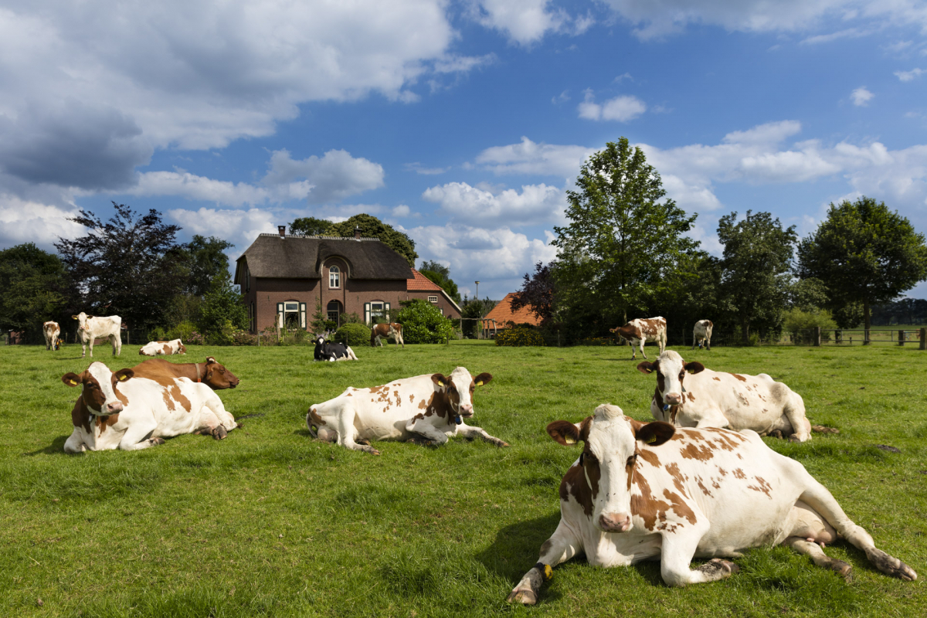
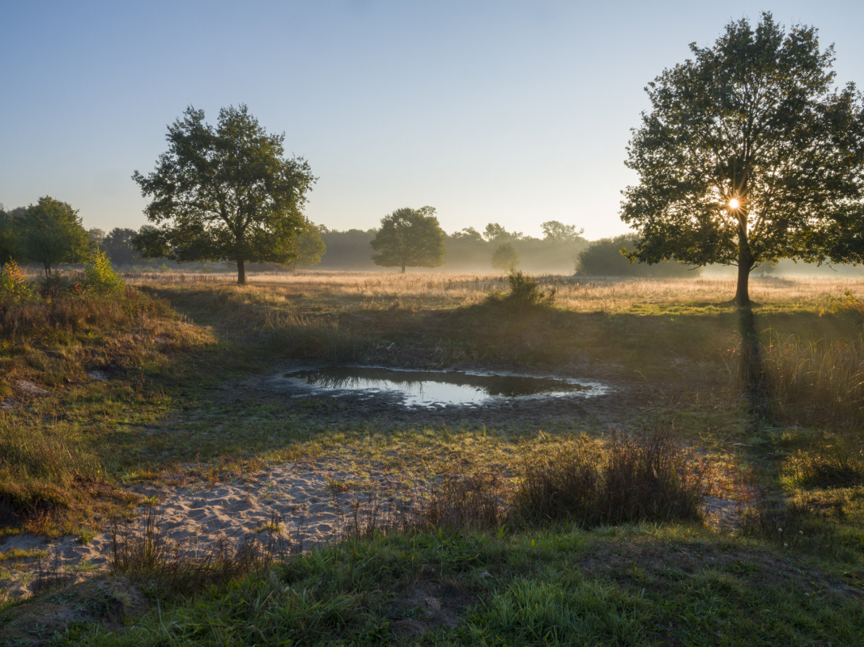
Achterhoek, het geluk van Nederland
Natuur en landbouw wisselen elkaar af in de Achterhoek. De kwaliteit van onze regio staat onder druk door verdroging. We zetten onze innovatiekracht in voor versterking van de regio!

Slide 4
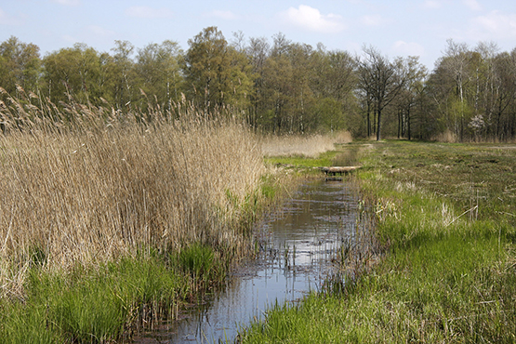
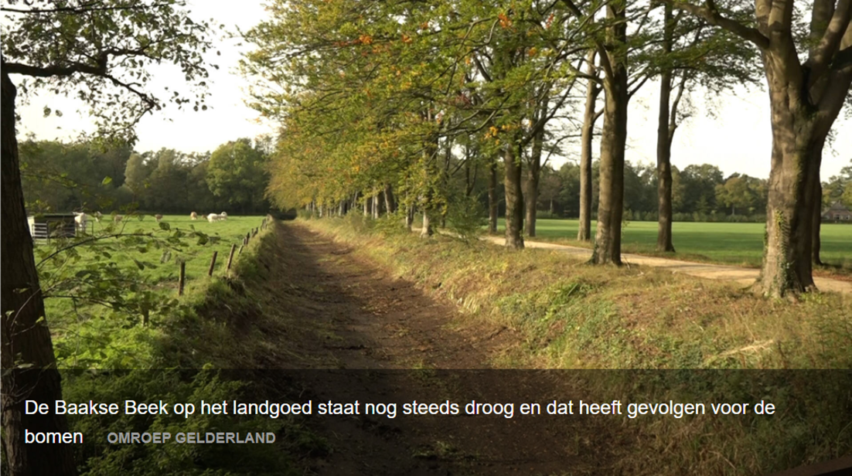
Hoe is het zo ontstaan?
De Achterhoek is een vlak liggend land, met vroeger veel moeras als het Korenburgerveen. Door herinrichting voor bewoning en landbouw (1960 – 2000) is de ontwatering verlaagd.

Slide 5
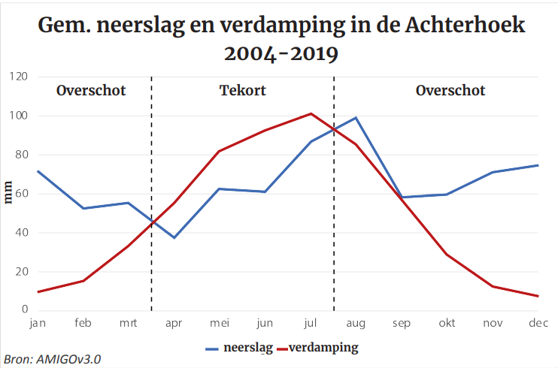
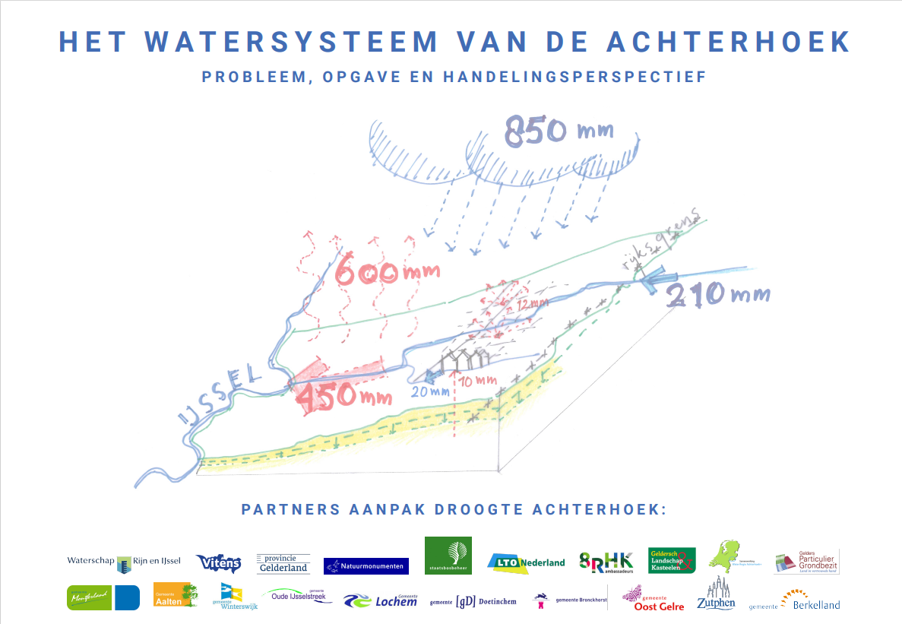
De balans is verstoord
Gedurende het jaar is er (nog) water genoeg, maar is er in het groeiseizoen een tekort en dat leidt tot (tijdelijke) verlaging van de grondwaterstand. Door weersextremen zal deze situatie verslechteren.
Aanpak Droogte ‘Doen, denken, doordenken en doorpakken’
Bron: (44) Droogte in de Achterhoek Feitenbeeld 14 juli 21 - YouTube

Slide 6
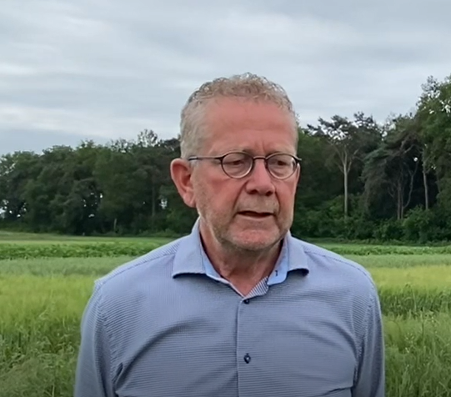

De bodem als buffer
De bodem is een belangrijke basis voor landgebruik én waterbeheer. Voor de Achterhoek biedt de bodem de beste kansen om watervoorraden te bufferen.
Onderzoek naar een gezonde bodem, oa vasthouden en benutten van water en voedingsstoffen, Agro-innovatiecentrum De Marke.
Aan het woord is: Zwier van de Vegte, manager De Marke

Slide 7
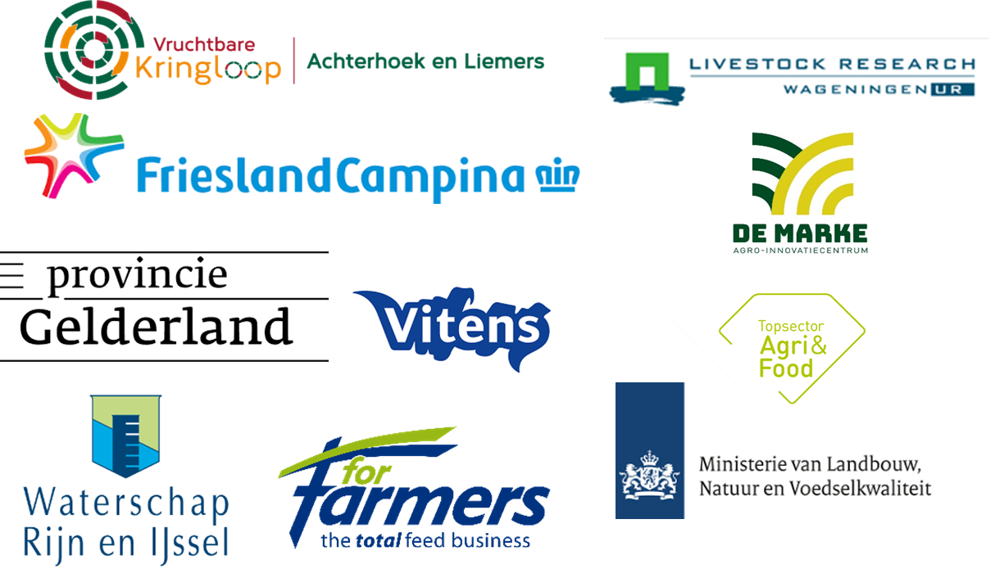
Project Klimaatbestendige veehouderij
In een brede publiek private samenwerking onderzoeken partijen bodemverbetering en aanpassing in gewassen. Zij ontwikkelen, delen en demonstreren kennis en innovaties, nodig voor integraal klimaatbestendige ontwikkeling van melkveebedrijven.
Water infiltreren (vasthouden)
Grondwatervoorraden aanvullen
Ondergrondse druppelirrigatie
Droogteresistente graskruidenmengsels

Slide 8
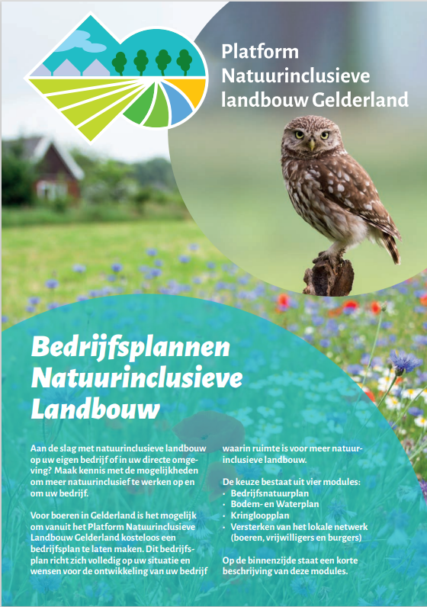

Bedrijfsplan gericht op
Natuurinclusieve landbouw
Actieplan Natuurinclusieve landbouw Gelderland, gericht op:
herstel van de variëteit aan soorten, ecosystemen en landschappen
met als resultaat een rijkere natuur.
Agrarische ondernemer stelt bedrijfsplan op gericht op natuurinclusief boeren.
In samenwerking met Vereniging Agrarisch Landschap Achterhoek

Slide 9
Samen werken we verder
Daarvoor zetten we in op:
Integrale benadering, met focus op de belangrijkste opgaven
Landgebruik die in balans is met bodem en water
Van pilots naar een structurele aanpak in het gebied
Daarvoor is nodig:
Inzicht in de (gebieds)omstandigheden
Ontwikkelen van innovaties en oplossingsrichtingen
Samen de transitie in het landelijk gebied vorm geven

